Slide 1
ГОСТ Р ИСО/МЭК 12207-2010
Процессы жизненного цикла программного обеспечения
— Основы стандарта и его значение в современной инженерии ПО

Slide 2
Почему нужны стандарты в разработке ПО?
Без стандартов — хаос, как при строительстве моста без норм
Ошибки в ПО могут стоить:
- миллионов рублей
- репутации компании
- человеческих жизней (в авиации, медицине, АСУ)
Стандарты помогают:
- управлять сложностью
- снижать риски
- обеспечивать предсказуемость

Slide 3
История и цель стандарта
Международный стандарт ISO/IEC 12207 принят в 1995 г.
Адаптирован в России как ГОСТ Р ИСО/МЭК 12207-2010
Цель: не диктовать как разрабатывать, а описать процессы жизненного цикла ПО
Подходит для любых методологий: Waterfall, Spiral, Agile и др.с

Slide 4
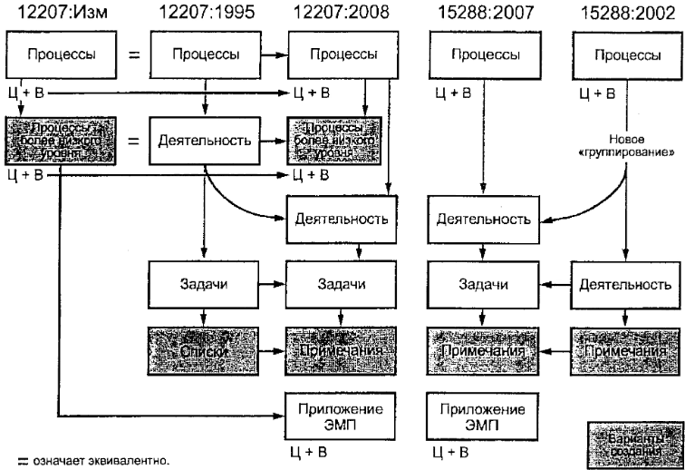
Общая структура стандарта
Стандарт делит процессы на три группы:
1. Основные процессы
— Приобретение, поставка, разработка, эксплуатация, сопровождение
2. Вспомогательные процессы
— Документирование, управление конфигурацией, верификация, валидация, обеспечение качества
3. Организационные процессы
— Управление проектами, обучение, улучшение процессов

Slide 5
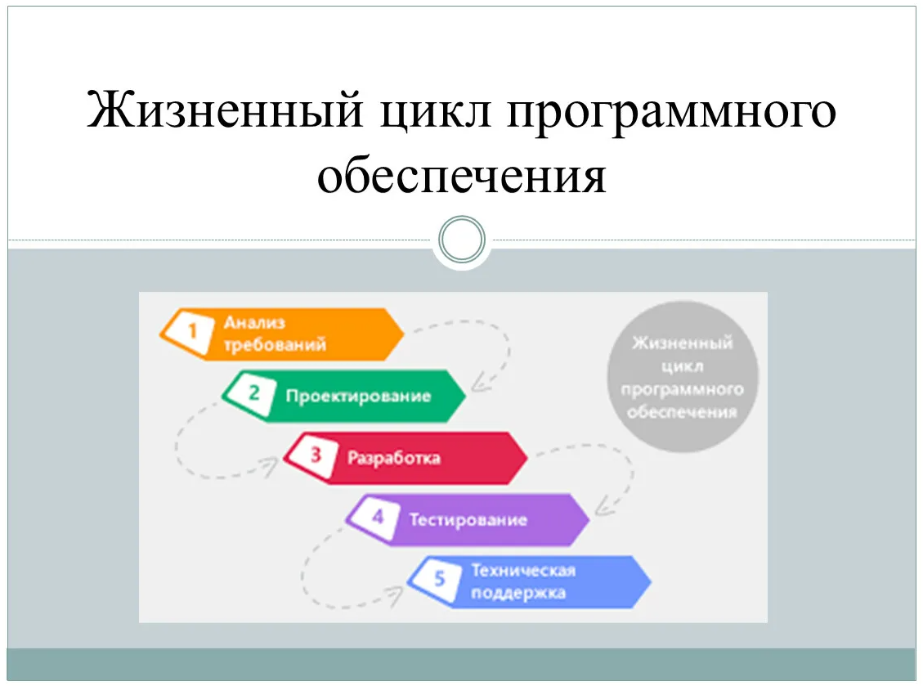

Slide 6
Вспомогательные процессы — «инструменты качества»
Управление конфигурацией — контроль версий кода, требований, документации
Обеспечение качества — соответствие стандартам и требованиям
Верификация → «Делаем ли мы продукт правильно?»
Валидация → «Делаем ли мы правильный продукт?»

Slide 7
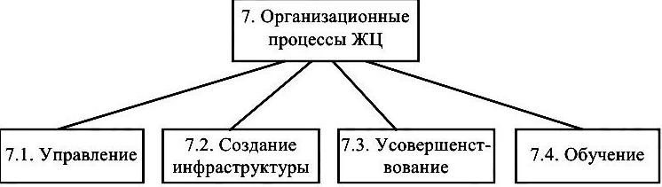
Организационные процессы — основа инфраструктуры
Управление проектами
Управление инфраструктурой
Улучшение процессов
Обучение персонала

Slide 8
Как стандарт помогает на этапе внедрения?
Эксплуатация: плавный запуск, мониторинг, реакция на сбои
Сопровождение: исправление багов, адаптация к новым условиям
Управление конфигурацией: возможность отката, воспроизводимость
Качество и валидация: уверенность, что система решает реальную задачу

Slide 9
Преимущества применения стандарта
Повышает прозрачность и предсказуемость
Снижает риски при внедрении
Улучшает коммуникацию между командами
Обеспечивает долгосрочную поддержку ПО

Slide 10
Вызовы и критика
Может казаться бюрократичным
Требует детального документирования
Не всегда легко совместим с Agile / DevOps / CI/CD
Решение: использовать стандарт как набор инструментов, а не догму — применять только нужные процессы.

Slide 11
Заключение
ГОСТ Р ИСО/МЭК 12207-2010 — это каркас профессиональной инженерии ПО
Его принципы актуальны даже в эпоху Agile и DevOps
Главное — понимание полноты жизненного цикла, а не формальное соблюдение
Надёжное, безопасное и поддерживаемое ПО — основа цифрового мира

